Slide 1
Lập Trình C# 2
Bài 2: Implicitly,Dynamic,Nullable, Anonymous Typed

Slide 2

Mục tiêu
Implicitly, Dynamic
Nullable, Anonymous

Slide 3
Nội dung
Phần I: Implicitly,Dynamic
Implicitly
Dynamic
Phần II: Nullable, Anonymous
Nullable
Anonymous

Slide 4


Kiều ngầm định (Implicitly type)
Khai báo biến kiểu ngầm định (khai báo không tường minh) là biến được khai báo mà không cần phải chỉ ra kiểu dữ liệu
Kiểu dữ liệu của biến sẽ được xác định bởi trình biên dịch dựa vào biểu thức được gán khi khai báo biến
Sử dụng từ khóa “var” khi khai báo và cần khởi tạo giá trị

Slide 5
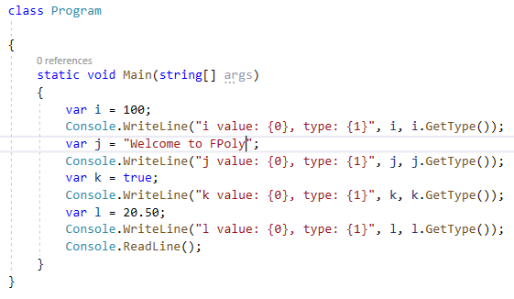
Kiều ngầm định (Implicitly type)

Slide 6
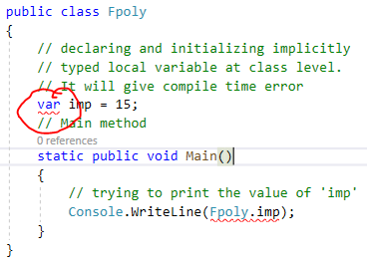
Kiều ngầm định (Implicitly type)
Các hạn chế khi dùng từ khóa “var”
Không thể sử dụng từ khóa var bên ngoài phạm vi của một method

Slide 7



Kiều ngầm định (Implicitly type)
Các hạn chế khi dùng từ khóa “var”
Không thể khởi tạo giá trị là null.
Biến phải được khởi tạo giá trị khi nó được khai báo
Nếu biến được gán giá trị, thì kiểu dữ liệu phải giống nhau

Slide 8

Kiều ngầm định (Implicitly type)
Các hạn chế khi dùng từ khóa “var”
Giá trị khởi tạo phải là một biểu thức. Giá trị khởi tạo không được là một đối tượng hay tập hợp các giá trị. Nhưng nó có thể sử dụng toán tử new bởi một đối tượng hoặc tập hợp các giá trị.

Slide 9


Kiều ngầm định (Implicitly type)
Cho biết kết quả khi chạy từng dòng lệnh bên dưới là valid hay Invalid?
var x = 10;
var y; y = 10;
var z = null;
var x = 10, y = 20, z = 30;
var x = 10;
var y = 20;
var z = 30;
// var variable as function Parameter
void GetDetails(var x)
{
// your code
}
int x = (x = 20);
var y = (y = 20);

Slide 10

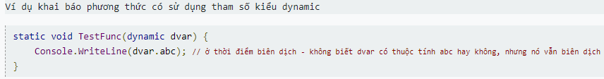
Kiểu động (dynamic type)
Kiểu động - ngầm định - khai báo với từ khóa dynamic, thì kiểu thực sự của biến đó được xác định bằng đối tượng gán vào ở thời điểm chạy (khác với kiểu ngầm định var kiểu xác định ngay thời điểm biên dịch)

Slide 11
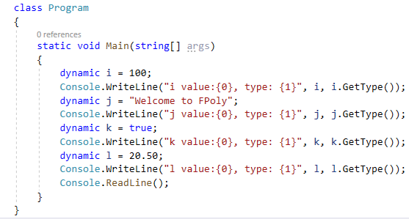
Kiểu động (dynamic type)
Ví dụ Dynamic Type

Slide 12
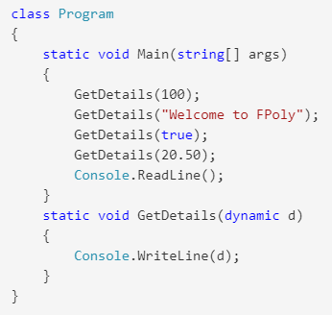
Kiểu động (dynamic type)
Ví dụ dùng dynamic Type truyền tham số

Slide 13
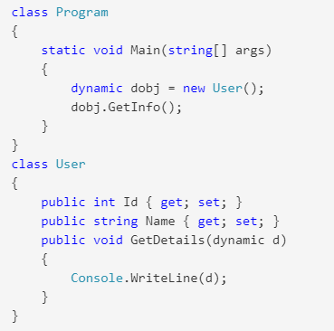
Kiểu động (dynamic type)
Gán đối tượng cho dynamic Type

Slide 14




Static class
DEMO
Hiện thực các ví dụ
Notes:
Giới thiệu ngắn gọn không cần phải giải thích kỹ các đặc điểm này. Vì ở thời điểm này khi giải thích sinh viên vẫn không thể hiểu được.

Slide 15
Lập Trình C# 2
Bài 2: Implicitly,Dynamic,Nullable, Anonymous Typed(P2)

Slide 16
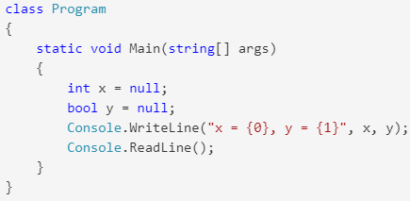

Nullable typed
null là một giá trị cố định không có tham chiếu (trỏ) đến đối tượng nào.
null chỉ có thể gán được cho các biến kiểu tham chiếu (biến có kiểu dữ liệu là các lớp), không thể gán null cho những biến có kiểu dữ liệu dạng tham trị như int, float, bool ...

Slide 17
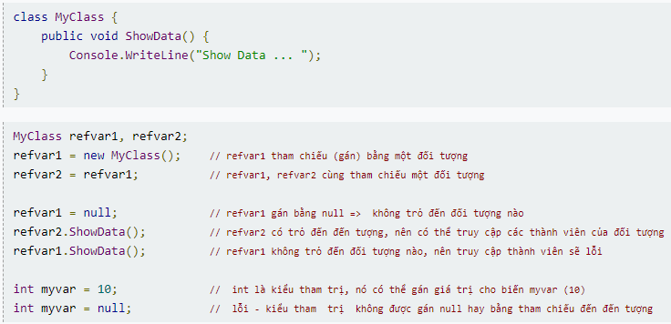
Nullable typed
Ví dụ sử dụng giá trị null

Slide 18
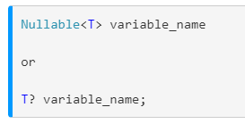
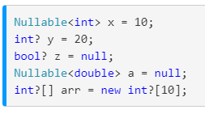
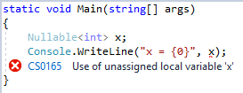
Nullable typed
Sử dụng Nullable Types cho kiểu dữ liệu tham trị
Cú pháp
Ví dụ
Cần gán giá trị khi khai báo

Slide 19
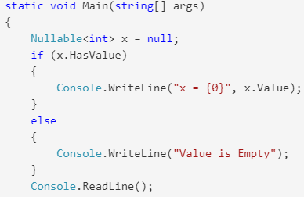
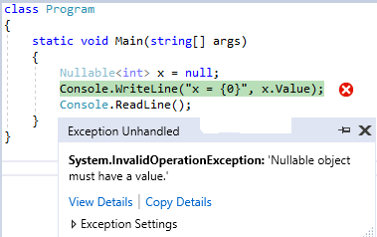
Nullable typed
Cần gán giá trị khi khai báo, nếu không sẽ bị error
Nên kiểm tra giá trị trước khi dùng bằng HasValue

Slide 20

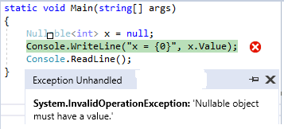
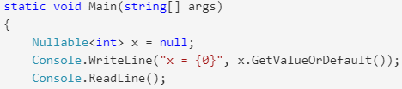
Nullable typed
Truy cập giá trị theo cú pháp NullableType.Value
Bị exception nếu giá trị là null
Dùng phương thức
GetValueOrDefault()

Slide 21
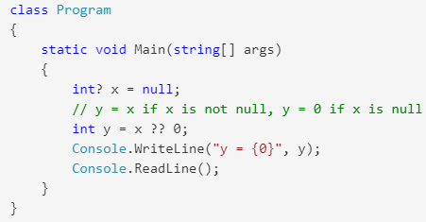
Nullable typed
Dùng toán tử ?? thực hiện gán Nullable Type cho Non-Nullable Type

Slide 22
Anonymous typed
Kiểu ẩn danh (Anonymous Type) cung cấp một cách thuận tiện để đóng gói (encapsulate) một tập các thuộc tính chỉ đọc (read-only properties) vào một đối tượng mà không cần phải xác định rõ ràng loại (type) của nó ngay lúc viết code
Cho phép tạo type mới (user-defined) mà không cần xác định tên của nó
Tạo các type ẩn danh này bằng cách sử dụng toán tử new

Slide 23
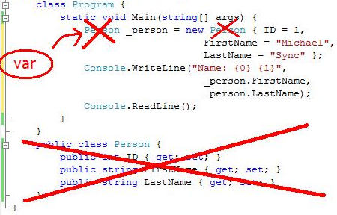
Anonymous typed
Ví dụ

Slide 24
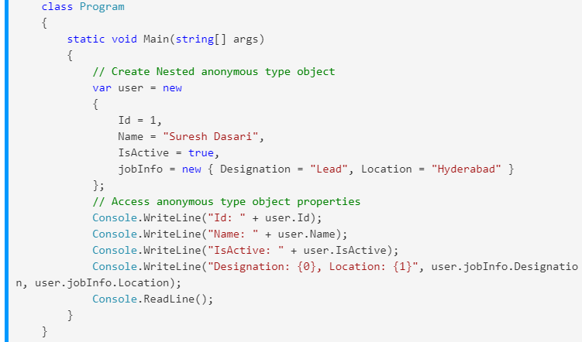
Anonymous typed
Ví dụ dùng anonymous types lồng nhau

Slide 25
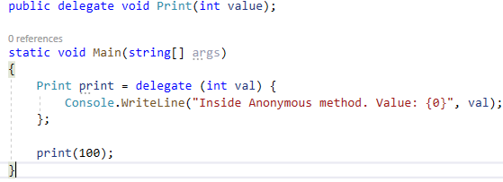
Anonymous method
Phương thức vô danh (anonymous method) là một phương thức:
Không cần khai báo tên phương thức khi định nghĩa phương thức
Có thể khai báo trực tiếp ở chỗ cần dùng, không cần định nghĩa trước
Đươc dùng như tham số của delegate

Slide 26
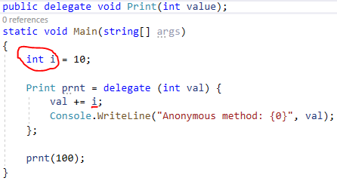
Anonymous method
Anonymous methods truy cập biến từ bên ngoài

Slide 27
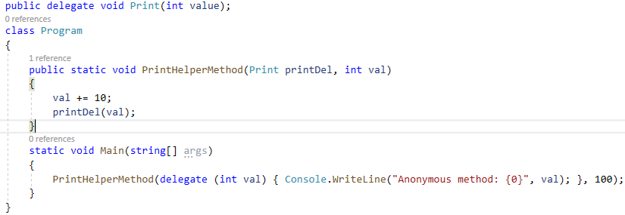
Anonymous method
Kết hợp Anonymous methods và delegate truyền tham số cho hàm

Slide 28
Anonymous method
Một số giới hạn Anonymous methods
Không khái báo được các lệnh goto, break or continue bên trong phương thức
Không truy cập được các tham số ref hoặc out bên ngoài
Phải được dùng kết hợp với delegate

Slide 29
Static class
DEMO
Hiện thực các ví dụ
Notes:
Giới thiệu ngắn gọn không cần phải giải thích kỹ các đặc điểm này. Vì ở thời điểm này khi giải thích sinh viên vẫn không thể hiểu được.

Slide 30

Tổng kết bài học
Phần I: Implicitly,Dynamic
Implicitly
Dynamic
Phần II: Nullable, Anonymous
Nullable
Anonymous

Slide 31

KẾT THÚC

